Slide 1
La religion
À quoi ça sert ?

Slide 2
Sacra publica
Alienissima nobis…

Slide 3
Tableau 1. Qui hi sunt ?

Slide 4
Tableau 1. Quis est ?

Slide 5
Tableau 1. Quibus haec res sunt ?

Slide 6
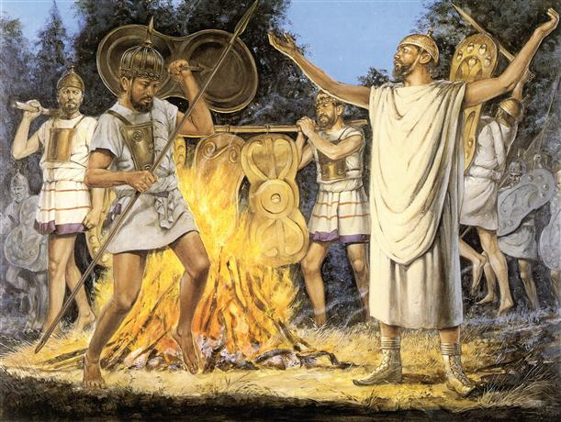
Tableau 1. Qui hi sunt ?
cume tonas, Leucesie, prae tet tremonti
A. Rich — Dictionnaire des Antiquités romaines et grecques, Paris

Slide 9
C. Pourquoi ces extraits de la série Rome ?
Antoine intronisé 2 14’17 à fin de cérémonie
Banquet : 9. 15’30 à 18’
Octave et César triomphant : 9. 14’57 à 16’31

Slide 10
D. Quis hic habitat ?

Slide 12
Vestales

Slide 13
Bah, malae vestales !

Slide 14
Une religion liée à la vie publique
1. Les prêtres sont des personnes importantes de la vie civile
2. Les fêtes ponctuent la vie de la cité (rythmes saisons mais aussi guerre/paix)
3. La religion célèbre l’histoire de la cité
4. Des fêtes qui réunissent la population mais marquent aussi une hiérarchie
5. des traditions conservées jusque dans leurs bizarreries archaïques par respect de la tradition

Slide 15
La religion
À quoi ça servait dans l’antiquité romaine ?

